Slide 1
Ant colony algorithm
Holteiu Daniel – grupa 507
Ciolacu Florentina – grupa 507

Slide 2
Este un algoritm de dezambiguizare globala a sensurilor cuvintelor
Atribuie un sense fiecarui cuvant al textului
Extinde Lesk local in intregul text

Slide 3
Pasii algoritmului

Slide 4
1. Initializare
Se creeaza graful initial (arbore)
Root = Intregul text
Nivelul 1: Propozitiile textului
Nivelul 2: Cuvintele fiecarei propozitii
Nivelul 3: Sensurile fiecarui cuvant (din WordNet)

Slide 5
2. Encodarea cuvintelor
Fiecarui cuvant din sensuri i se atribuie cate un index (incepand cu 1 pana la numarul cuvintelor)
Se encodeaza fiecare sens (cuib) cu un array, sortat, de indecsi, care se numeste “vector de miros”
Toate nodurile care nu sunt cuiburi vor avea un vector de miros gol (cu valori de 0) de lungime Lv (constant)
Fiecare nod cuib va fi initializat cu E0 energie, unde E0 este o constanta
Notes:
Encodarea dictionarului

Slide 6
3. Ciclu
Pasul 1: Se face o iteratie prin toate furnicile existente in sistem, si se verifica daca acestea au murit
O furnica este moarta atunci cand aceasta a fost in sistem pentru ω cicluri
Atunci cand o furnica moare intr-un nod, aceasta isi depune toata energia in acel nod
Atunci cand o furnica moare, aceasta este scoasa din sistem

Slide 7
Pasul 2: Schimbarea modului furnicii (din modul de explorare in modul de return)
Se calculeaza probabilitatea ca o furnica sa intre in return mode folosind formula
Prob = EnergiaFurnicii / E_MAX (unde E_MAX este energia maxima pe care o poate cara o furnica, E_MAX este o constanta)
Daca o furnica intra in return mode, aceasta cauta sa se intoarca la nodul parinte

Slide 8
Pasul 3: Crearea furnicilor
La fiecare iteratie, o furnica se poate naste din fiecare nod cuib (si numai din noduri cuib) cu probabilitatea:
Prob = arctan(EnergiaNodului) / 𝜋 + 0.5
Atunci cand o furnica este creata, aceasta va lua o unitate de energie din nodul parinte si va copia vectorul de miros al acestuia
Durata de viata a unei furnii este de ω cicluri
Orice furnica se naste in modul de explorare

Slide 9
Pasul 4: Miscarea furnicilor
Miscarea furnicilor este aleatoare cu influente ale mediului
Orice furnica calculeaza probabilitatea de a trece din nodul curent, intr-un nod vecin, printr-o muchie (cu nodul vecin) in functie de stare in care se afla aceasta
Exploration:
Prob = Evalf(N, A) / Sum (Evalf(Ni, Aj)) unde:
Prob este probabilitatea de a trece din nodul curent in nodul N prin muchia A
Sum (Evalf(Ni, Aj)) este suma tuturor valorilor lui Evalf pentru nodurile vecine
Evalf(N, A) = Evalf(N) + Evalf(A)
Evalf(N) = EnergiaNoduluiN / Sum(EnergiaNodurilorVecine)
Evalf(A) = 1 – ValoareaFeromonuluiMuchieiA (se Evita muchiile cu mult feromon)
Furnica colecteaza cata energie este posibil pana decide sa aduca inapoi la nodul parinte energia colectata (in return mode). Poate colecta la un pas maxim E_A energie (constanta)

Slide 10
Return Mode: Se foloseste aceeasi formula pentru calcularea probabilitatii, dar Evalf se va calcula diferit
Prob = Evalf(N, A) / Sum (Evalf(Ni, Aj)) unde:
Evalf(N, A) = Evalf(N) + Evalf(A)
Evalf(A) = ValoareaFeromonuluiMuchieiA
Evalf(N)=ExtLesk(VectMirosNodN, VectorMirosFurnicaF) / Sum(ExtLesk(VectMirosVecini,Furnica)
ExtLesk ←se aplica asupra a 2 vectori de miros (adica asupra a 2 vectori de intregi)
←Este algoritmul lui lesk extins

Slide 11
Atunci cand este in modul de explorare, la fiecare miscare a furnicii, aceasta va depune in nodul in care se misca o parte din vectorul sau de miros, aleator, δv (unde δv este proportia de componente de miros depozitate de catre o furnica intr-un nod oarecare, δv constant)
Vechile elemente din vectorul de miros ale nodului pot fi inlocuite
O furnica nu va depune nicio component de miros in noduri cuib

Slide 12
Pasul 5: Crearea de poduri
Un nod prieten este un nod cuib (un sens) al carui cuvant nu corespunde cu cuvantul cuibului parinte
Daca o furnica ajunge intr-un cuib prieten, aceasta va crea un pod de la acest cuib pana la cuibul parinte
Un pod este o muchie care atunci cand ajunge la valoarea 0 a feromonului va fi distrus

Slide 13
Pasul 6: Feromon, Evaporarea feromonului si distrugerea podurilor
Atunci cand o furnica trece printr-o muchie, aceasta depune o cantitate, constanta, reala si pozitiva, de feromon (θ ∈ ℝ+) astfel:
φ(t+1)(A)= φ(t) (A) + θ
La fiecare iteratie, se evaporeaza o parte din feromonul fiecarei muchii folosind formula:
φ(t+1)(A)=φ(t)(A) ∗ (1 - δ ), δ constant in intervalul (0, 1)
Daca un pod ajunge la valoarea 0 a feromonului, acesta este distrus (scos din sistem)

Slide 14
Pasul 7: Scaderea vietii furnicilor
La fiecare iteratie, viata furnicii scade cu 1 pana se ajunge la valoarea 0 (incepand cu ω)

Slide 15
4. Evaluarea globala
La sfarsitul fiecarui ciclu, se construieste o configuratie curenta a sistemului
Pentru fiecare cuvant, se alege sensul corespunzator cuibului cu cea mai mare cantitate de energie
Se calculeaza scorul global al configuratiei
Scor = suma tuturor scorurilor fiecarui sens
Scorul unui sens = Sum(ExtLesk(sens, celelalte sensuri alese))
Se alege configuratia cu scorul global cel mai mare

Slide 16
Valorile constantelor
𝜔 = 25
𝐸𝑎=16
Emax=56
E0=30
δv=0.9
δ=0.9
Lv=100

Slide 17
exemplu

Slide 18
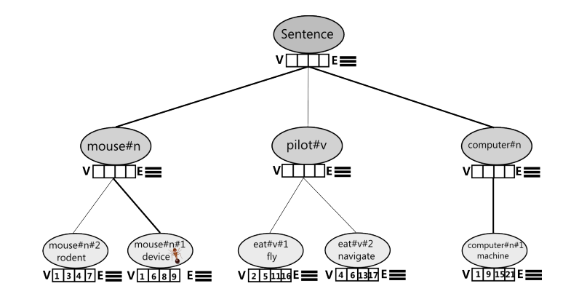
Starea initiala

Slide 19
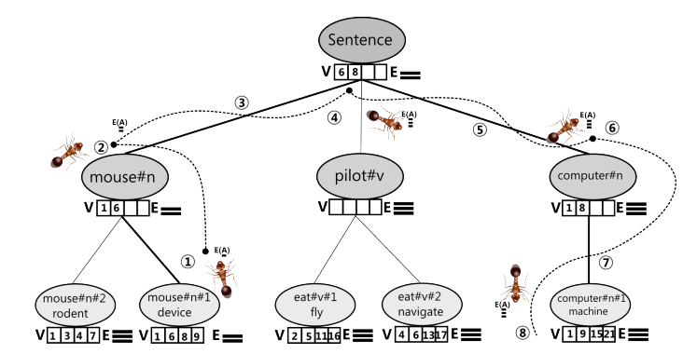
Miscari ale furnicii

Slide 20
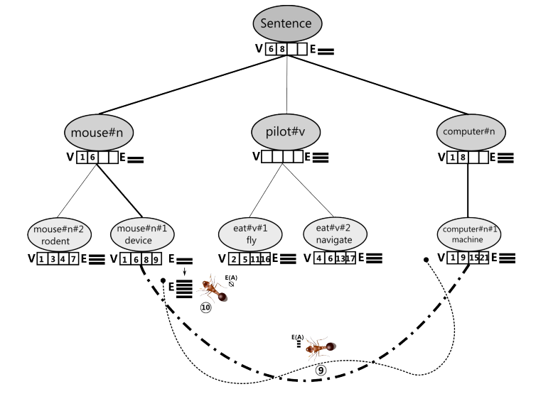
Crearea de poduri

Slide 21
bibliografie
Curs
Ant Colony Algorithm for the Unsupervised Word Sense Disambiguation of Texts: Comparison and Evaluation - Didier Schwab , Jérôme Goulian, Andon Tchechmedjiev, Hervé BLANCHON
Worst-case Complexity and Empirical Evaluation of Artificial Intelligence Methods for Unsupervised Word Sense Disambiguation - Didier Schwab , Jérôme Goulian, Andon Tchechmedjiev

